Slide 1
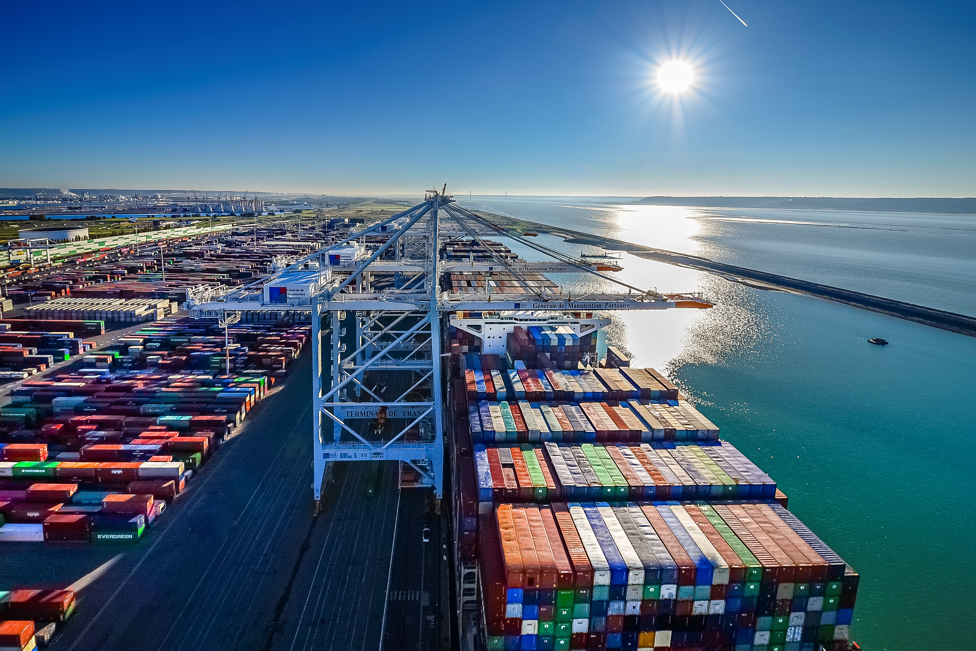
Séminaire IHEDATE
Christophe BERTHELIN, Directeur General Délégué par intérim HAROPA PORT
Novembre 2024

Slide 2
Sommaire
Routes mondiales et compétition portuaire
Système portuaire et gouvernance
Du port pétrolier au port multi filières
Un port dans la ville à l’heure de la transition écologique
Projets majeurs, Innovation et ambitions

Slide 3
Routes mondiales et compétition portuaire
01

Slide 4
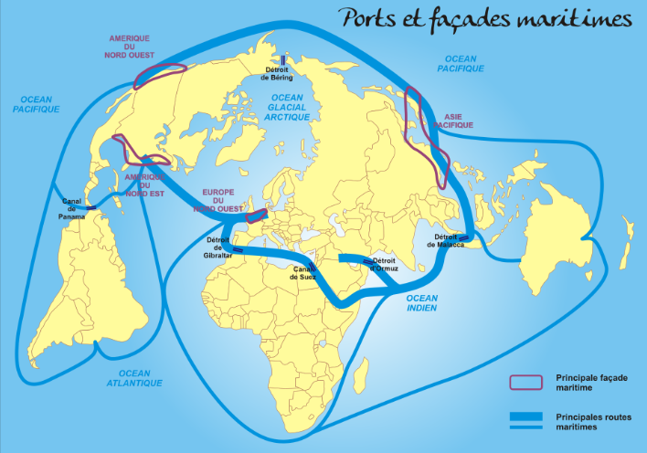
Les grandes routes maritimes
Bering
30 navires/an
Tirant d’eau 45 m
Douvres
88 000 navires/an
Tirant d’eau 30 m
Panama
14 000 navires/an
Tirant d’eau 15 m
Malaca
80 000 navires/an
Tirant d’eau 25 m
Gibraltar
130 000 navires/an
Tirant d’eau 250 m
Suez
26 500 navires/an
Tirant d’eau 24 m

Slide 5
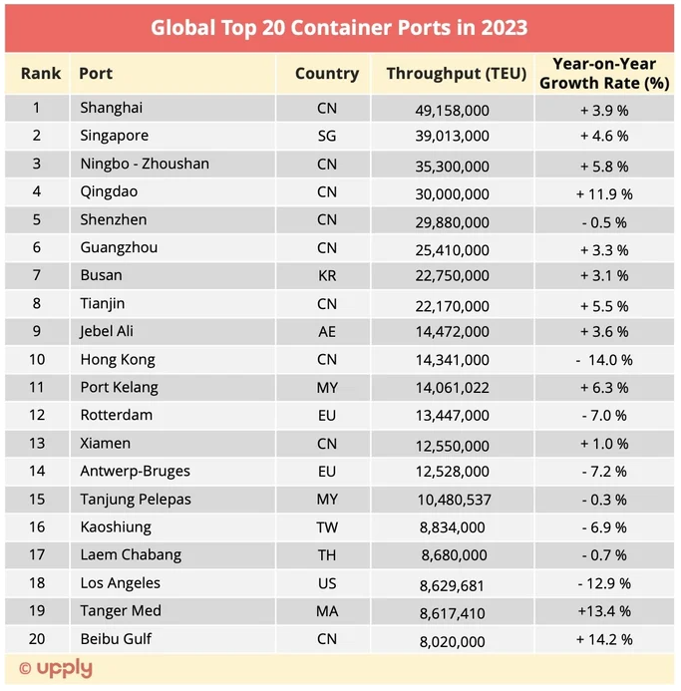
Le Top 20 des ports dans le monde

Slide 6
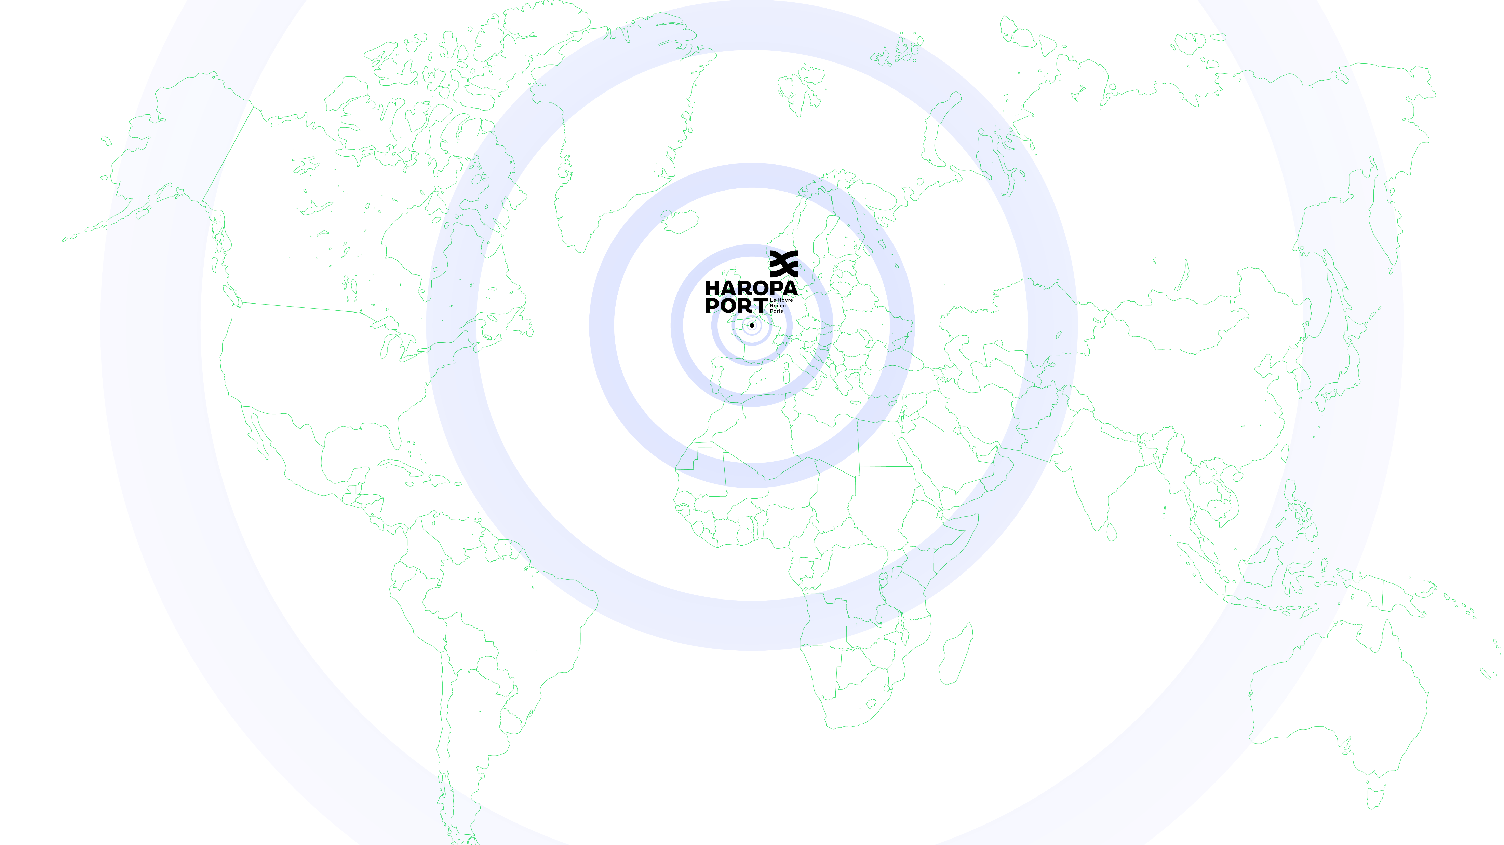
Une offre maritime conteneurs de premier plan
+660 ports touchés
42
compagnies maritimes
Europe
42
ports touchés
Fort positionnement
Premier port touché à l’import et dernier à l’export dans la rotation nord-européenne
Un port en eau profonde
Sans contrainte de marée et accessible 24/7 et 365j/365 aux plus grands navires du monde à pleine charge
Accès nautique aux terminaux
En moins d’1h30
+2 935 offres commerciales
Dont 2 886 offres hebdomadaires
Les 3 alliances maritimes
Présentes sur la principale route commerciale est-ouest
Amérique du Nord & centrale
66
ports touchés
Med, Proche & Moyen-Orient
92
ports touchés
Asie & Océanie
247
ports touchés
Afrique
82
ports touchés
Asie du Sud & Océan Indien
42
ports touchés
Amérique du Sud & Caraïbes
91
ports touchés
2M
THE Alliance
Ocean Alliance
Source : Catalogue DEEP SEA

Slide 7
Système portuaire et gouvernance
02

Slide 8

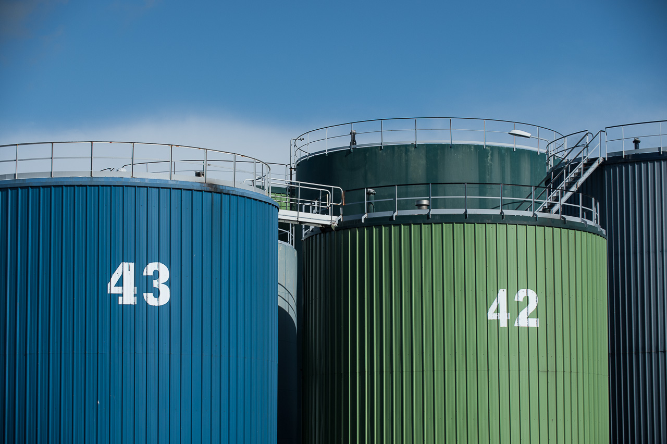

Le Havre
Porte d’entrée maritime et port d’accueil des plus grands porte-conteneurs du monde
Rouen
1er port ouest-européen pour les céréales, et spécialiste du breakbulk
Paris
Réseau de 70 ports urbains et fer de lance de la logistique du dernier kilomètre
8

Slide 9
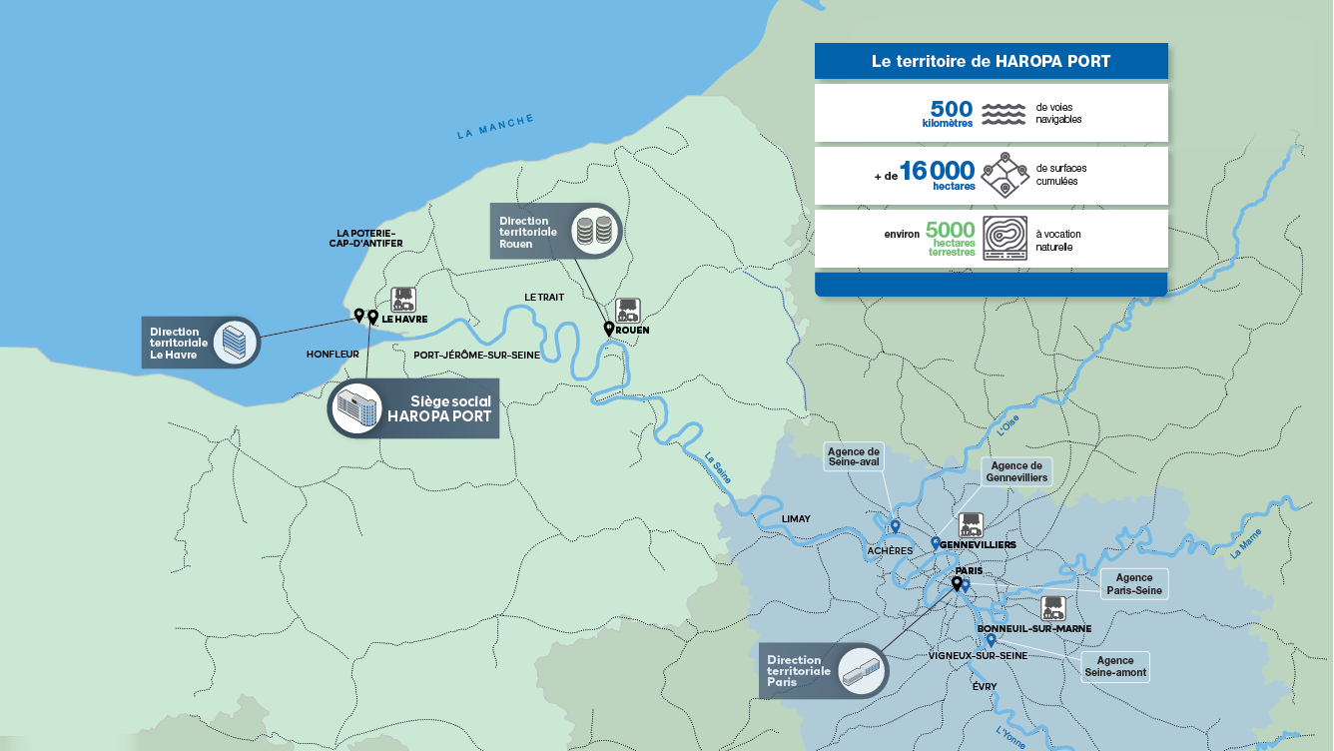

Le territoire de HAROPA PORT
Comprendre le Grand port fluvio-maritime de l’axe Seine
9

Slide 10
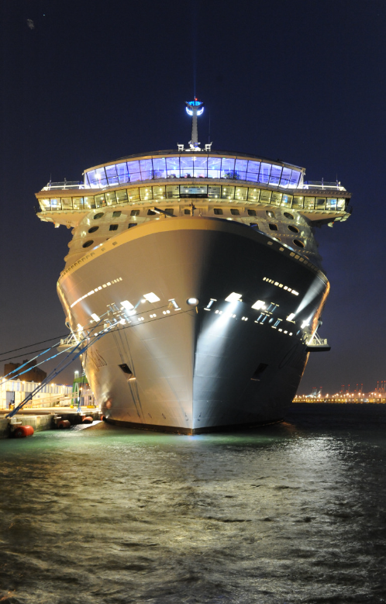
Gouvernance
Directoire
Placé sous l’autorité du conseil de surveillance, il est chargé de mettre en œuvre le projet stratégique de l’établissement et en assure la gestion
6 membres
Conseil de surveillance
Arrête les orientations stratégiques de l’établissement et exerce le contrôle permanent de sa gestion
17 membres
Conseil d’orientation de l’axe Seine
Chargé d’éclairer les décisions stratégiques du conseil de surveillance
30 membres
Conseils de développement territoriaux
3 conseils au niveau des directions territoriales chargés de représenter les intérêts locaux et de les porter auprès des conseils de surveillance et d’orientation de l’axe Seine

Slide 11
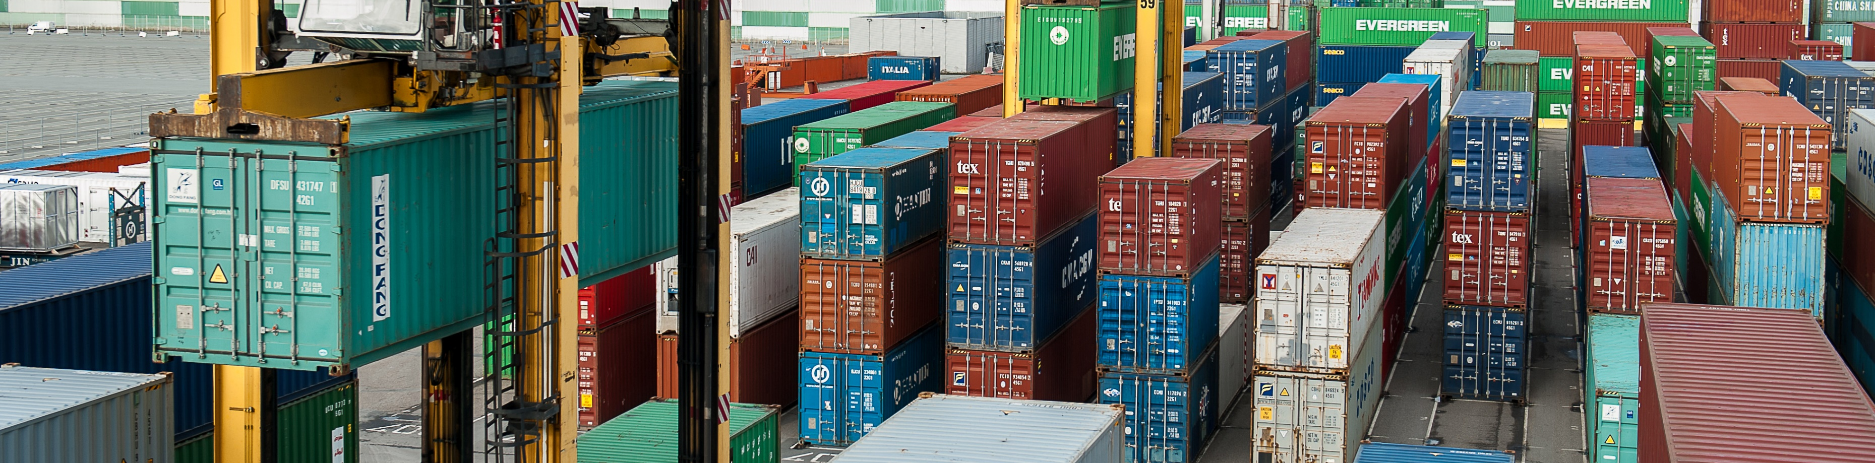
HAROPA PORT
Une synergie portuaire
81,3Mt
20,9Mt
2,6MEVP
Trafic maritime 2023
Trafic fluvial
Ile-de-France 2023
Trafic maritime conteneurisé 2023
11

Slide 12
HAROPA PORT
POSITIONNEMENT
• 4e port nord-européen en tonnage et 5e en EVP
• 1er port français pour le commerce extérieur
• 1er port fluvial européen
pour le transport de passagers
ATTRACTIVITÉ
• 7,3 Md* € de richesse dégagée
• 160 000* emplois associés
• Un bassin de vie de 25 M de consommateurs :
1er marché de consommation français et 2e européen
• 1er territoire logistique européen
TRAFICS**
• 81 Mt de trafic maritime
• 21 Mt de trafic fluvial dont 22 Mt en IdF
• 2,6 M EVP
• 55 Mt de trafic de vracs solides et liquides
460 000 passagers croisière
ESPACE FLUVIAL ET MARITIME
• Plus de 660 ports touchés dans le monde
• 500 km de voies navigables
FONCIER/IMMOBILIER
• Plus de 16 000 ha de surfaces cumulées
• 2 660 établissements implantés
• Plus de 12 M de m² d’entreposage
• Environ 5000 ha terrestres à vocation naturelle
*Source INSEE
**Année 2023

Slide 13

2023 overview
Total activity (maritime and waterway)
Trafic maritime 2023 60 Mt Le Havre & 21,3 Mt Rouen 81,3 Mt -4,5% vs 2022 |  | Trafic fluvial 2023 Île-de-France 20,9 Mt -5% vs 2022
Vracs liquides |  |  | Roulier
42,1 Mt +5% vs 2022 |  |  | 249 081 véhicules -9% vs 2022
Vracs solides |  |  | Croisières maritimes
12,7 Mt -11% vs 2022 dont 7,3 Mt de céréales |  |  | 459 473 passagers +44% vs 2022 & +20% en nombre d’escales
Conteneurs en tonnage |  |  | Conteneurs en EVP*
24,7 Mt -13% vs 2022 |  |  | 2,6 M EVP -15% vs 2022

Slide 14
HAROPA PORT, les plus de l’intégration
  Les 3 ports de l’Axe Seine
Faire des zones dédiées au développement
Une plus grande robustesse économique
Une capacité d’action plus importante en matière de transitions énergétique et digitale
  Pour les clients
Créer un centre de relation client à l’échelle de l’Axe Seine
Co-construire les services de demain
Etre un système portuaire et logistique de référence pour nos clients et partenaires internationaux

Slide 15
HAROPA PORT, 3 enjeux majeurs
Faire des zones industrialo-portuaires des lieux privilégiés du redéveloppement industriel
Capter une partie de la valeur ajoutée générée par la logistique des importations
Assurer la compétitivité des grandes filières exportatrices
Continuer à proposer une offre foncière de qualité pour les besoins de demain (secteurs liés à la souveraineté nationale et l’industrie verte).
Reconquérir les parts de de marchés dans l’hinterland francilien et sur une progression des dessertes short sea (plateformes logistiques en Seine aval et capter de nouvelles lignes short sea).
Accompagner la transition écologique et la décarbonation de l’écosystème existant et préparer la sortie des énergies fossiles

Slide 16
Nos cibles
L’industrie
La logistique
Les armements
Études de marché des nouveaux besoins ;
Marketing industriel ciblé pour relocaliser de nouvelles filières ;
Préparation de sites industriels clés en main ;
Favoriser l’économie circulaire, développement des synergies.
Développement de nouvelles solutions multimodales à la demande des clients ;
Implanter de nouveaux sites logistiques, en particulier dans l’ouest francilien ;
Appui à la commercialisation et la mise en relation Chargeurs/ promoteurs.
Consolidation des lignes existantes ;
Amélioration de la qualité de service ;
Développement de nouvelles lignes ;
Organiser les conditions d’accueil de lignes short sea et feeder sur les terminaux.

Slide 17

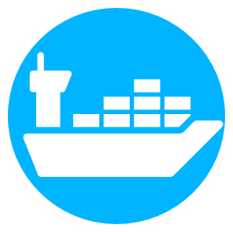

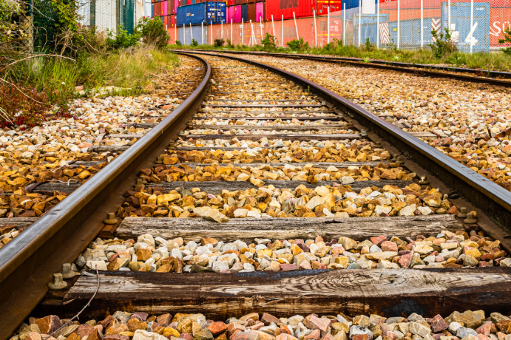
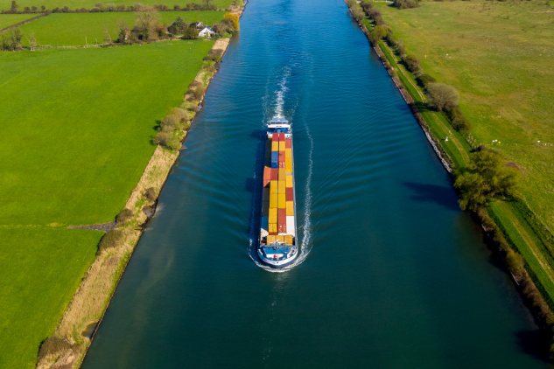

Une ambition de report modal pour tout type de marchandise
9X moins de CO2 vs la route
4X moins de CO2 vs la route
Sources : Communiqué de presse HAROPA PORT 2024.01.29 ; Projet stratégique 2020-2025

Slide 18
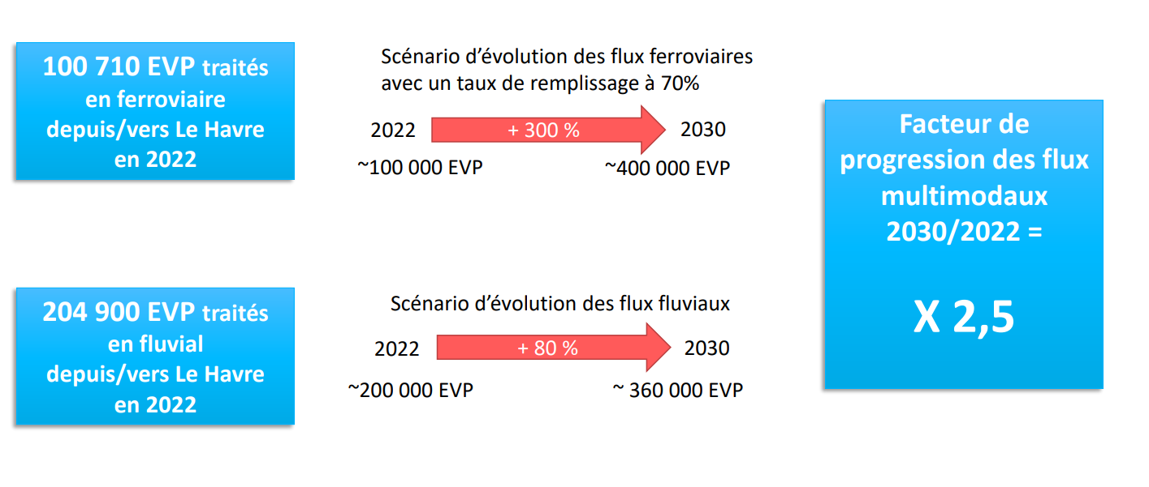
Une ambition de développement des volumes traités par les modes massifiés

Slide 19
Du port pétrolier au port multi filières
03

Slide 20
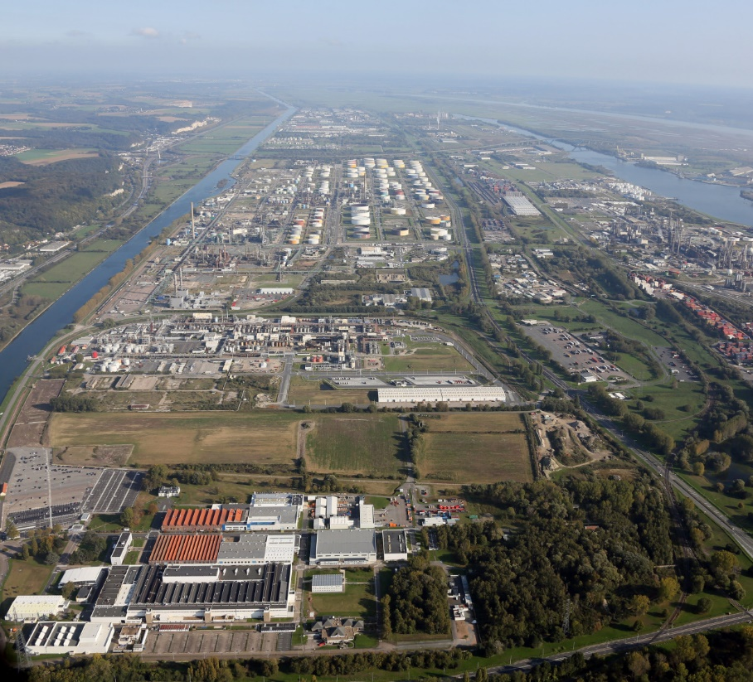
Anticiper la mutation de la pétrochimie
52% des flux de HAROPA PORT sont liés à la pétrochimie.
Filière d’excellence :
- Premier secteur exportateur : 61 Mds €, dont 10 Mds € d’excédent commercial
- 400 sites en France sur 1300 sites Seveso
- 200 000 emplois 1/3 sur la Seine
Enjeux :
Anticiper la baisse de l’importation de pétrole brut en France : 9 raffineries existantes dont 3 sur l’axe Seine en 2020
Accompagner l’essor de la chimie du végétal avec ingrédients biosourcés : sucre, algues, amidon, pin, biodéchets…
Raffinerie de Grandpuits se convertit aux biocarburants et à la production de bioplastiques à partir d’extraits de cannes à sucre.
20

Slide 21
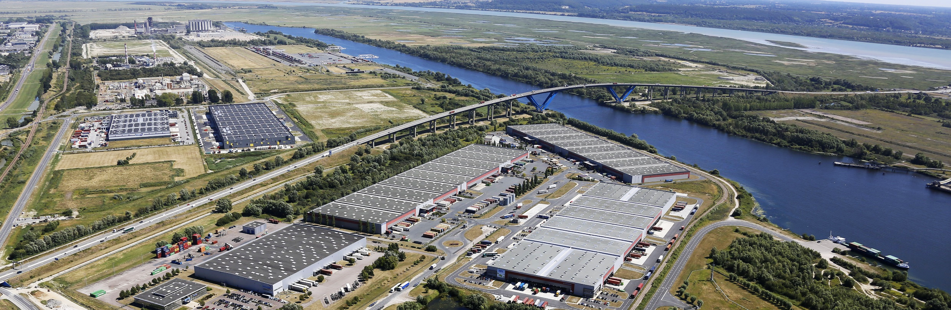
Le foncier en quelques chiffres
Un large éventail de surface
De 5 000 à 175 000 m² : du terrain nu à bâtir aux entrepôts et bureaux clés en main
Près d’1M de m² de surface d’entreposage en projet
Sur et hors du domaine portuaire à l’échelle de l’axe Seine
+ de 500 offres en cours
Sur le domaine portuaire
D’ici 2025 : +21% de m²
D’entrepôts logistiques proposés sur le domaine portuaire
(1 545 000 m² en 2019 et 1 870 000 m² en 2025)

Slide 22
Focus sur le Havre : un port dans la ville à l’heure de la transition écologique
04

Slide 23
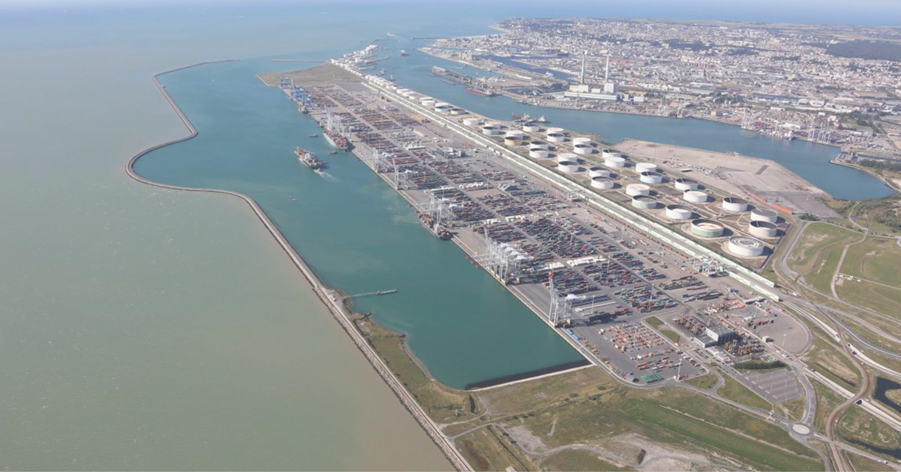
HAROPA PORT | LE HAVRE
23

Slide 24
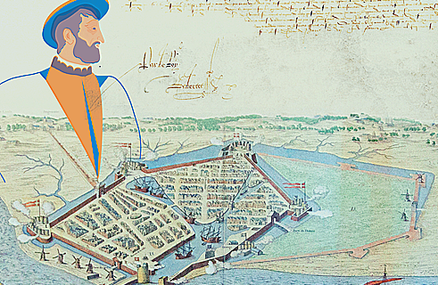
HAROPA PORT | LE HAVRE
Repères historiques
1517 Fondation du Port par François Ier, Roi de France
1800-1900 Le commerce prend de l’ampleur
1887 Inauguration du canal de Tancarville
1900-1964 Le port s’étend vers le sud
1972 Inauguration Ecluse François 1er (la plus grande d'Europe)
1965-2000 L’industrie s’enracine
2006 Inauguration de Port 2000
2012 Création de HAROPA (alliance des ports du Havre, Rouen et Paris)
2017 Le Havre fête les 500 ans du Port
2020 SGRE implante son usine d’éoliennes au Havre
« - Le port d’ Harfleur s’ensable ? Mes sujets de Rouen n’ont plus de débouché sur la mer ? Qu’à cela ne tienne ! Qu’on construise un nouveau hâvre pour mettre en lieu sûr, tous leurs navires ... Bonnivet, je te charge de me trouver ce lieu qui permette de décharger sur ses quais, la soie, le sucre, les métaux précieux et les épices pour tous les sujets de mon Royaume.
- Sire, j’ai ce lieu. Il se trouve sur le site de Grasse, près du village de Leure. Trois criques attendent pontonniers et maçons pour bâtir ce hâvre digne de mon Roi. »

Slide 25
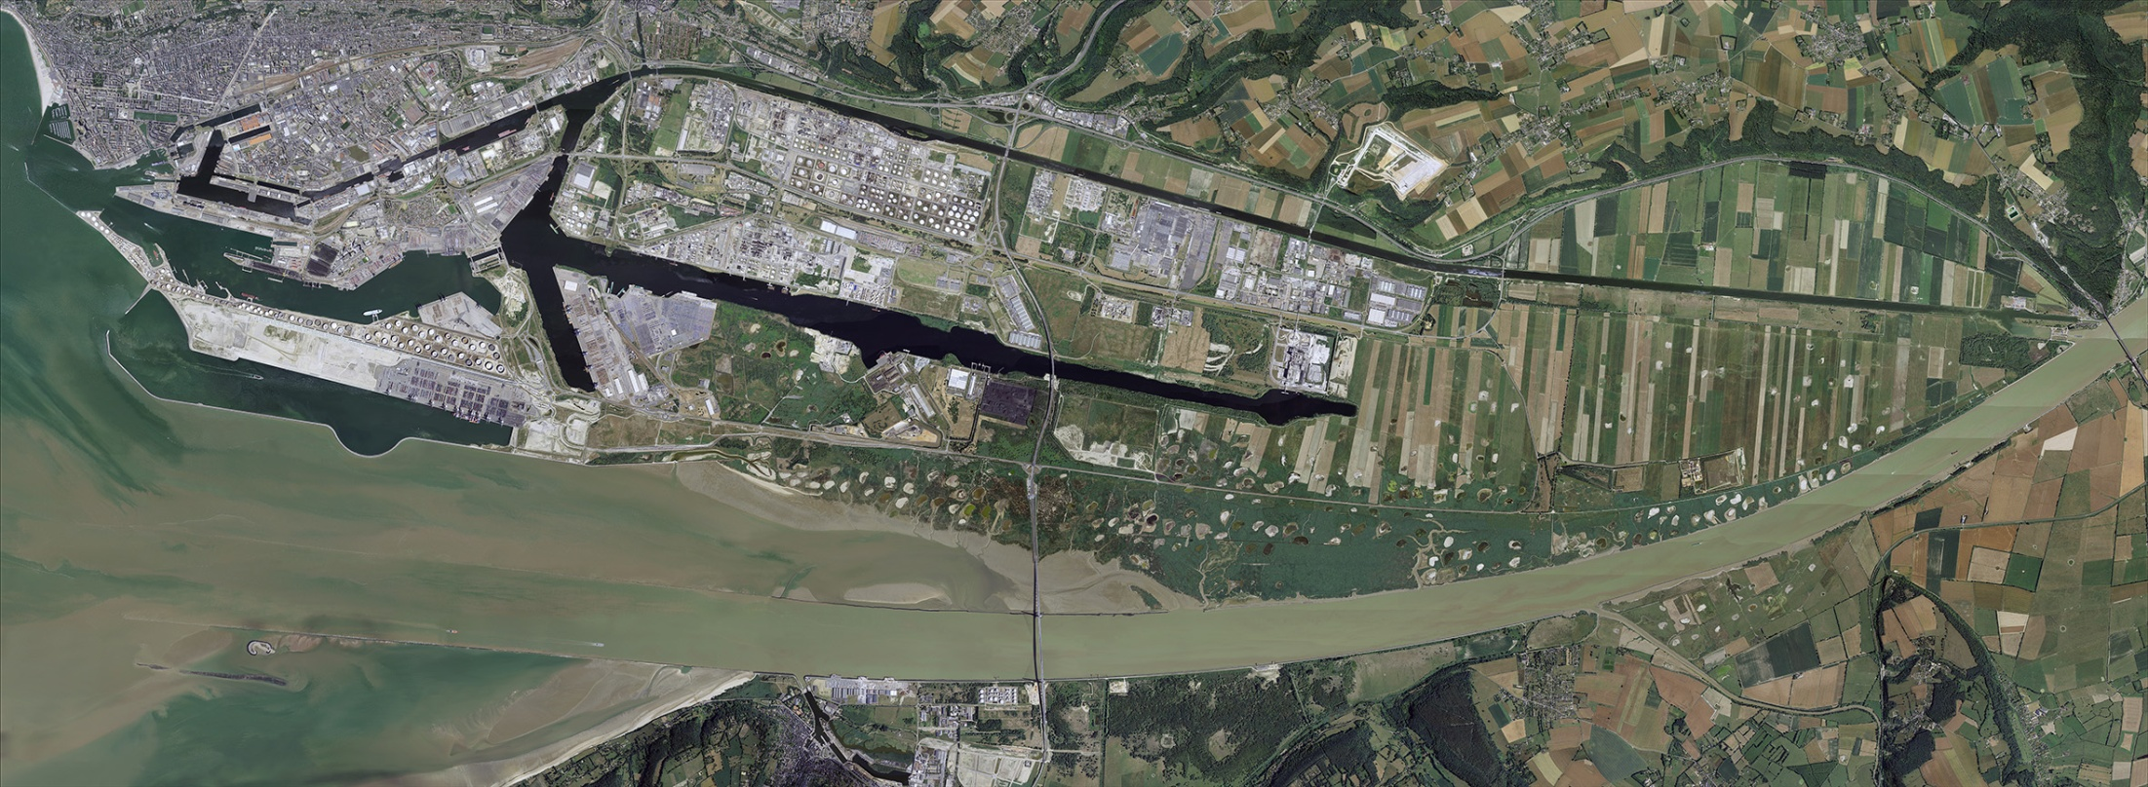

<
25

Slide 26
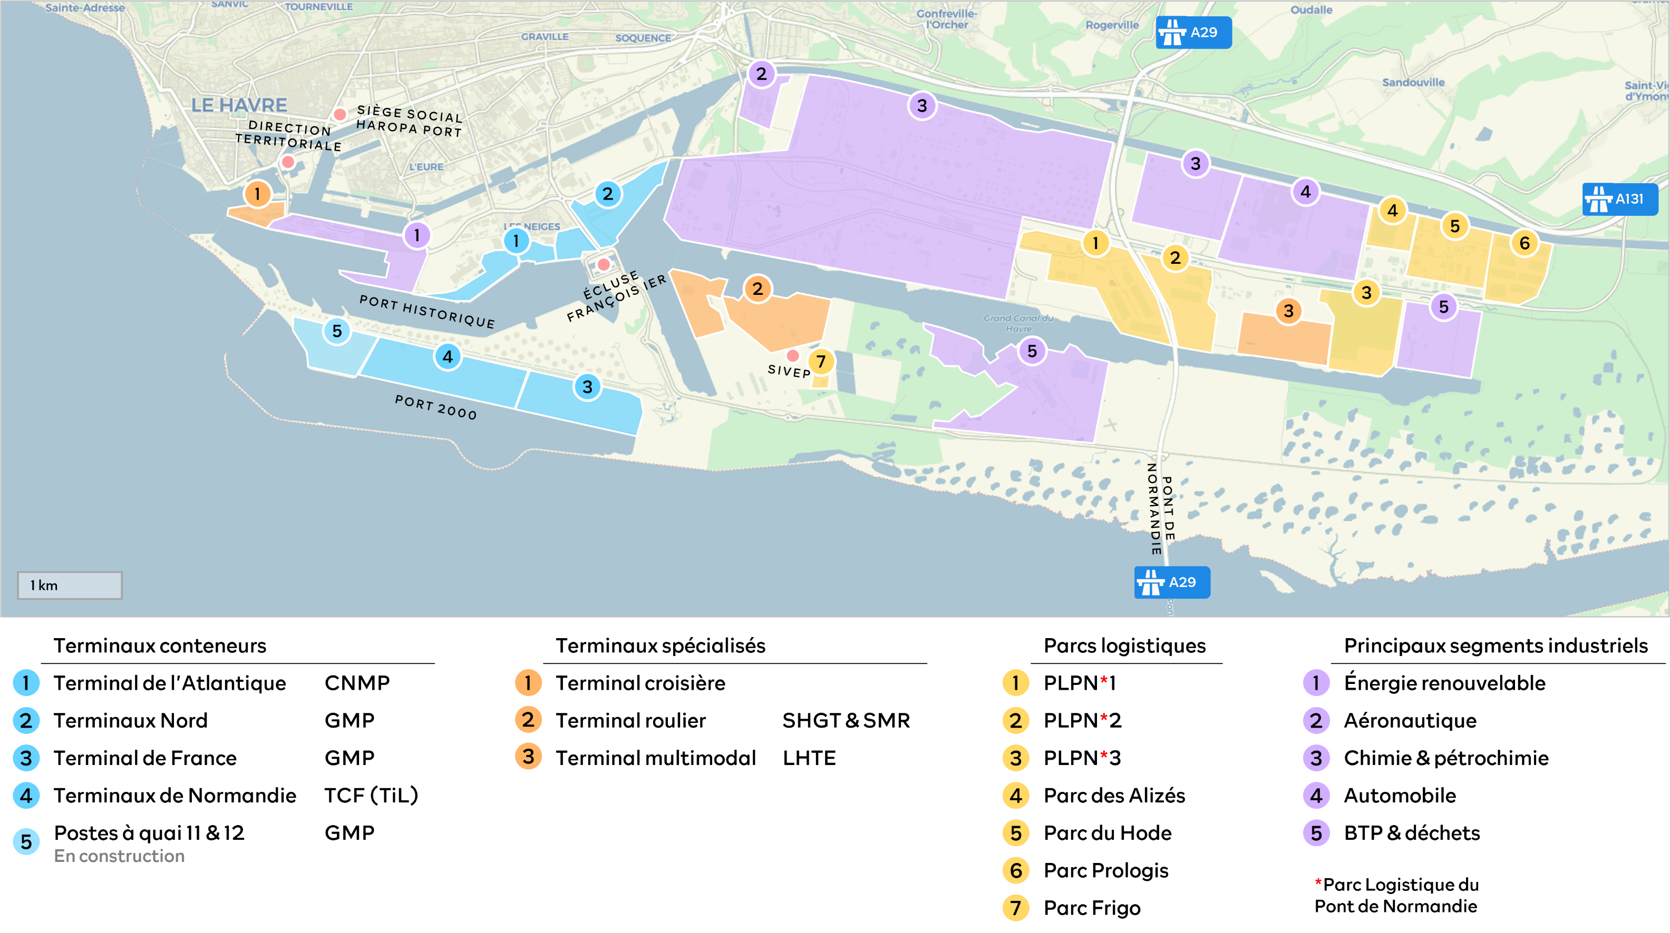
HAROPA PORT | LE HAVRE
  Circonscription portuaire
  → 77 700 ha
  Circonscription terrestre
  → 10 623 ha dont globalement :
    25% d’activités industrialo-portuaires
    25% de bassins portuaires
    25% milieu naturel (2500 ha)
    25% de réserve foncière

Slide 27
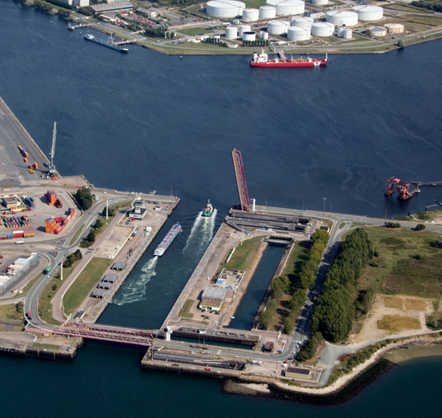
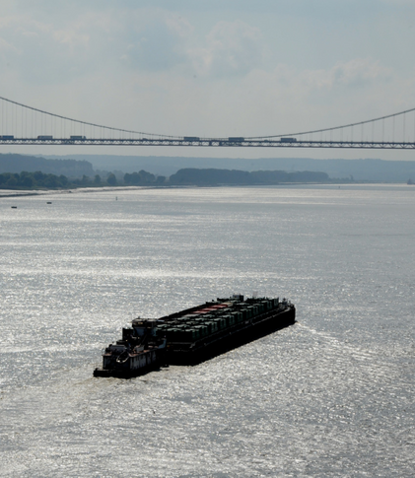
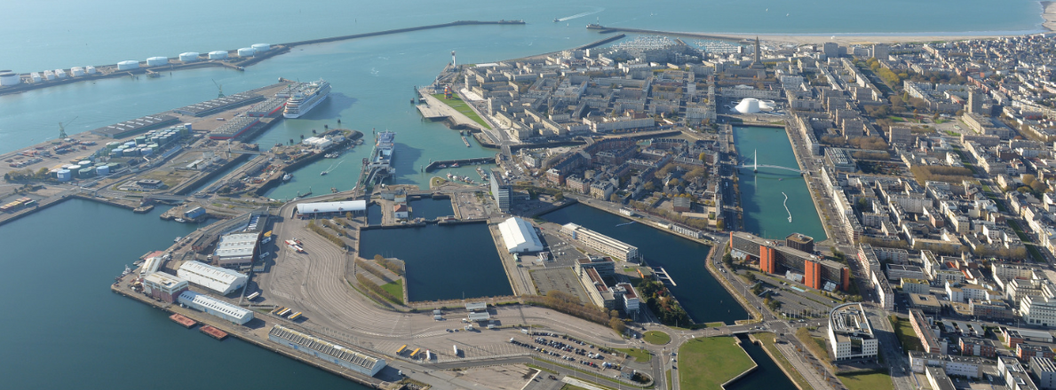
Les infrastructures gérées par le port
Quais (y compris Antifer) : 35 km dont quais sur Port 2000 : 3,5 km (+ 700 m. à aménager sur P11-P12)
^{Digues : 35 km}
Ecluses : 6 (François 1er, Tancarville ancienne, Tancarville nouvelle, Citadelle, Quinette, Vétillart)
Ecluse François 1er (la plus grande d’Europe jusqu’en 1989) pour navires jusqu’à 365 m long/55m larg.
Ponts : 22 (dont ponts mobiles des écluses et 2 passerelles amovibles (Vauban, Lamblardie))
Ponts et écluses : 27 300 manœuvres (2018)
^{Formes de radoub : 3}
^{Routes : 150 km}
Fer : 160 km de voies ferrées, 121 passages à niveau

Slide 28
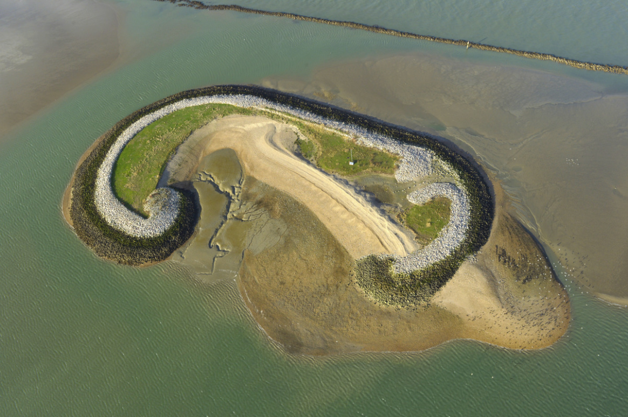
Les leviers de la transition écologique
Port gestionnaire d’un patrimoine naturel de 5000 ha sur l’axe Seine en partie intégrée dans la réserve de l’estuaire :
=> réservoir de biodiversité, enjeux de connaissance/ expérimentation/ préservation/ recréation d’espaces
Port promoteur de solutions de transfert modal vers le fleuve et la route
Port engage dans la maitrise des impacts des activités portuaires et améliorer l’acceptabilité
Port acteur de la décarbonation et de la structuration d’une filière hydrogène verte
Port intégrateur d’une filière économie circulaire et catalyseur des synergies industrielles

Slide 29
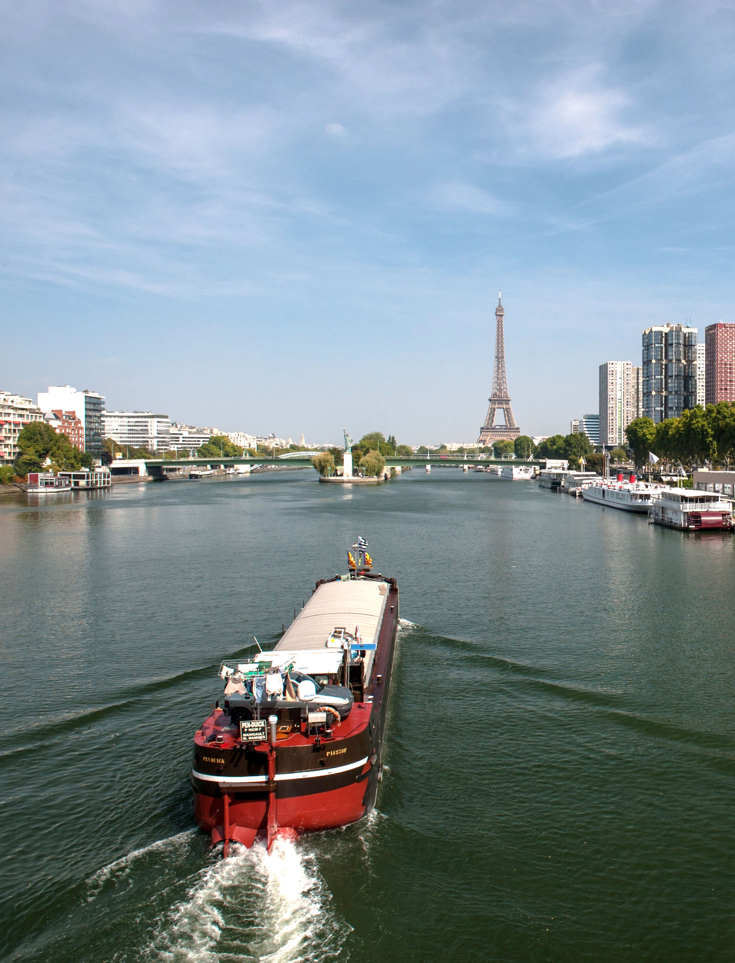
Une desserte efficace et écologique de l’Hinterland
HAROPA PORT, par sa situation géographique et ses connexions de qualité, offre un choix unique de solutions multimodales, attractives et écologiques.
4 terminaux multimodaux
Le Havre, Rouen, Gennevilliers, Bonneuil-sur-Marne
Une quarantaine de services fluviaux hebdomadaires
Plus de 60 allers-retours ferroviaires par semaine
Vers 16 destinations

Slide 30
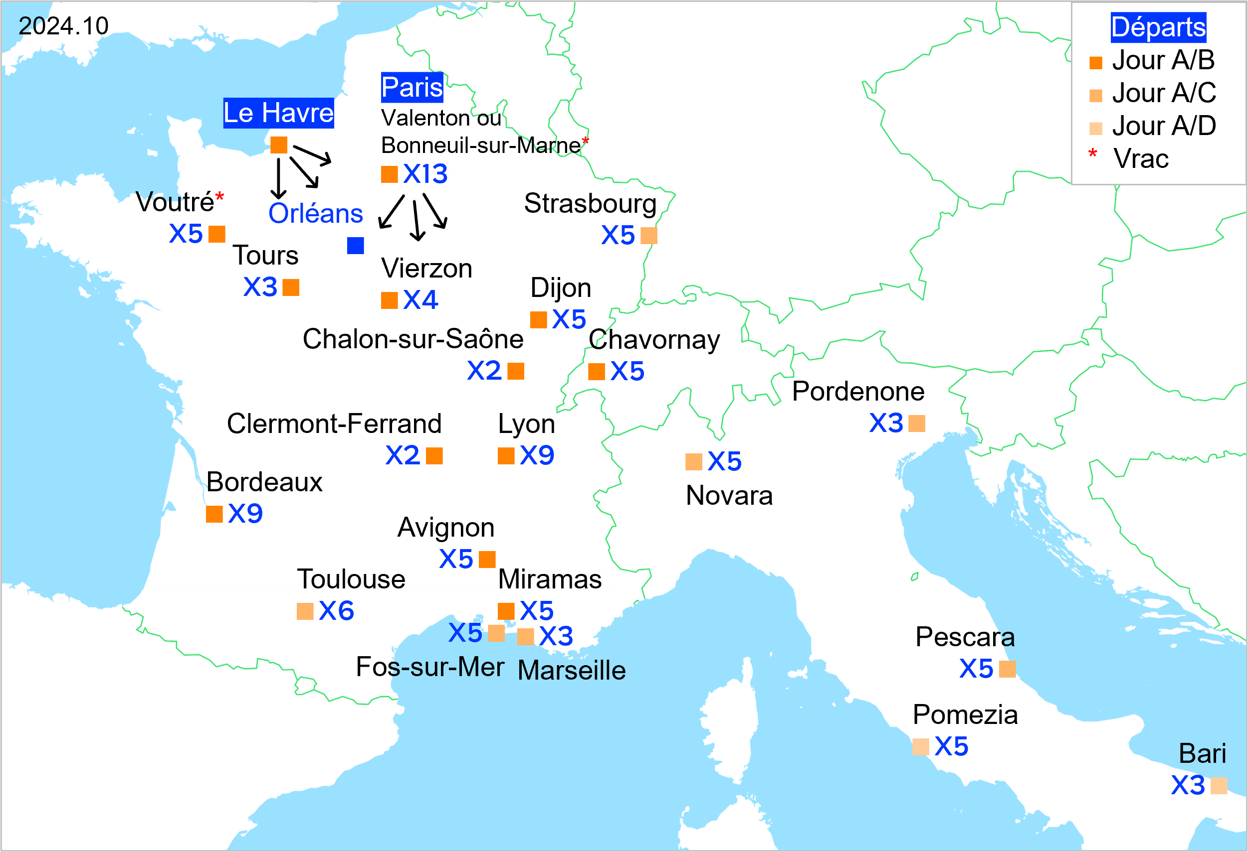
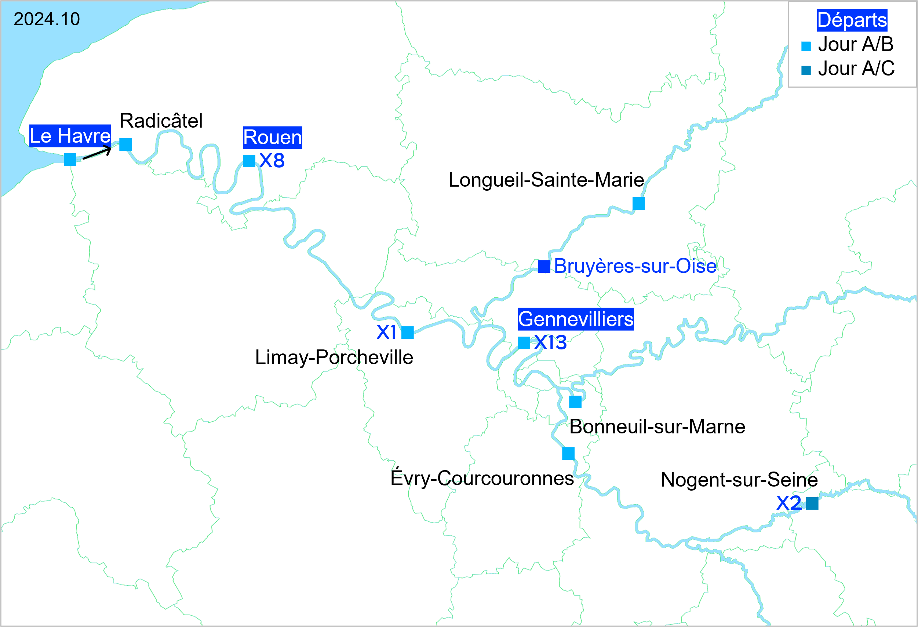











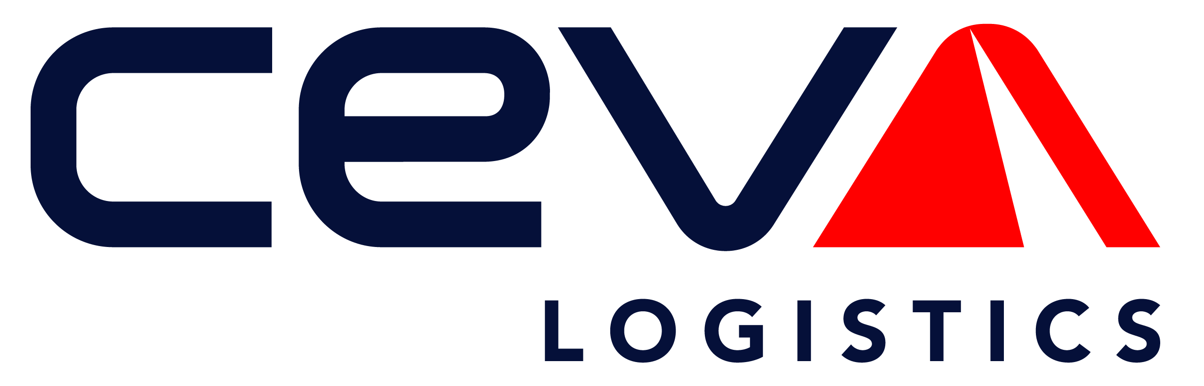
La stratégie multimodale portée par l’extension de notre offre
9X moins de CO2 vs la route
4X moins de CO2 vs la route
107
allers-retours ferroviaires hebdomadaires
22
destinations
24
allers-retours fluviaux hebdomadaires
9
destinations
Document non contractuel
30

Slide 31
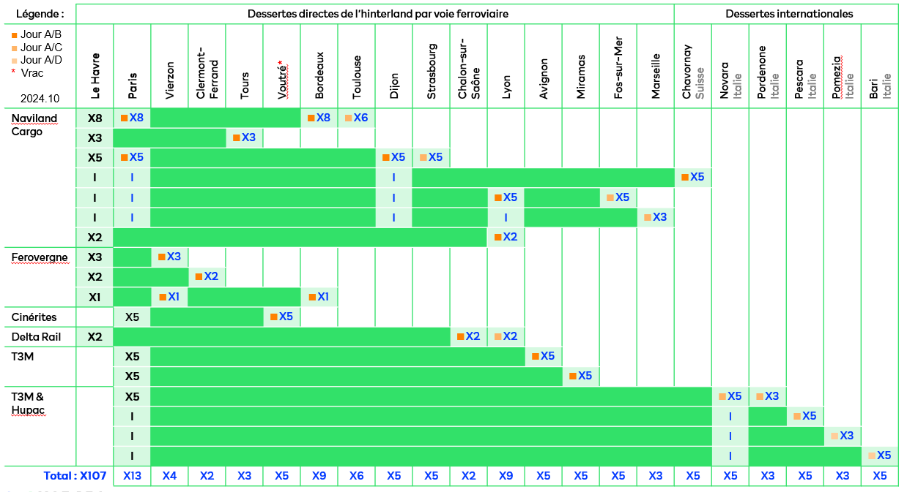
Focus transports ferroviaires

Slide 32
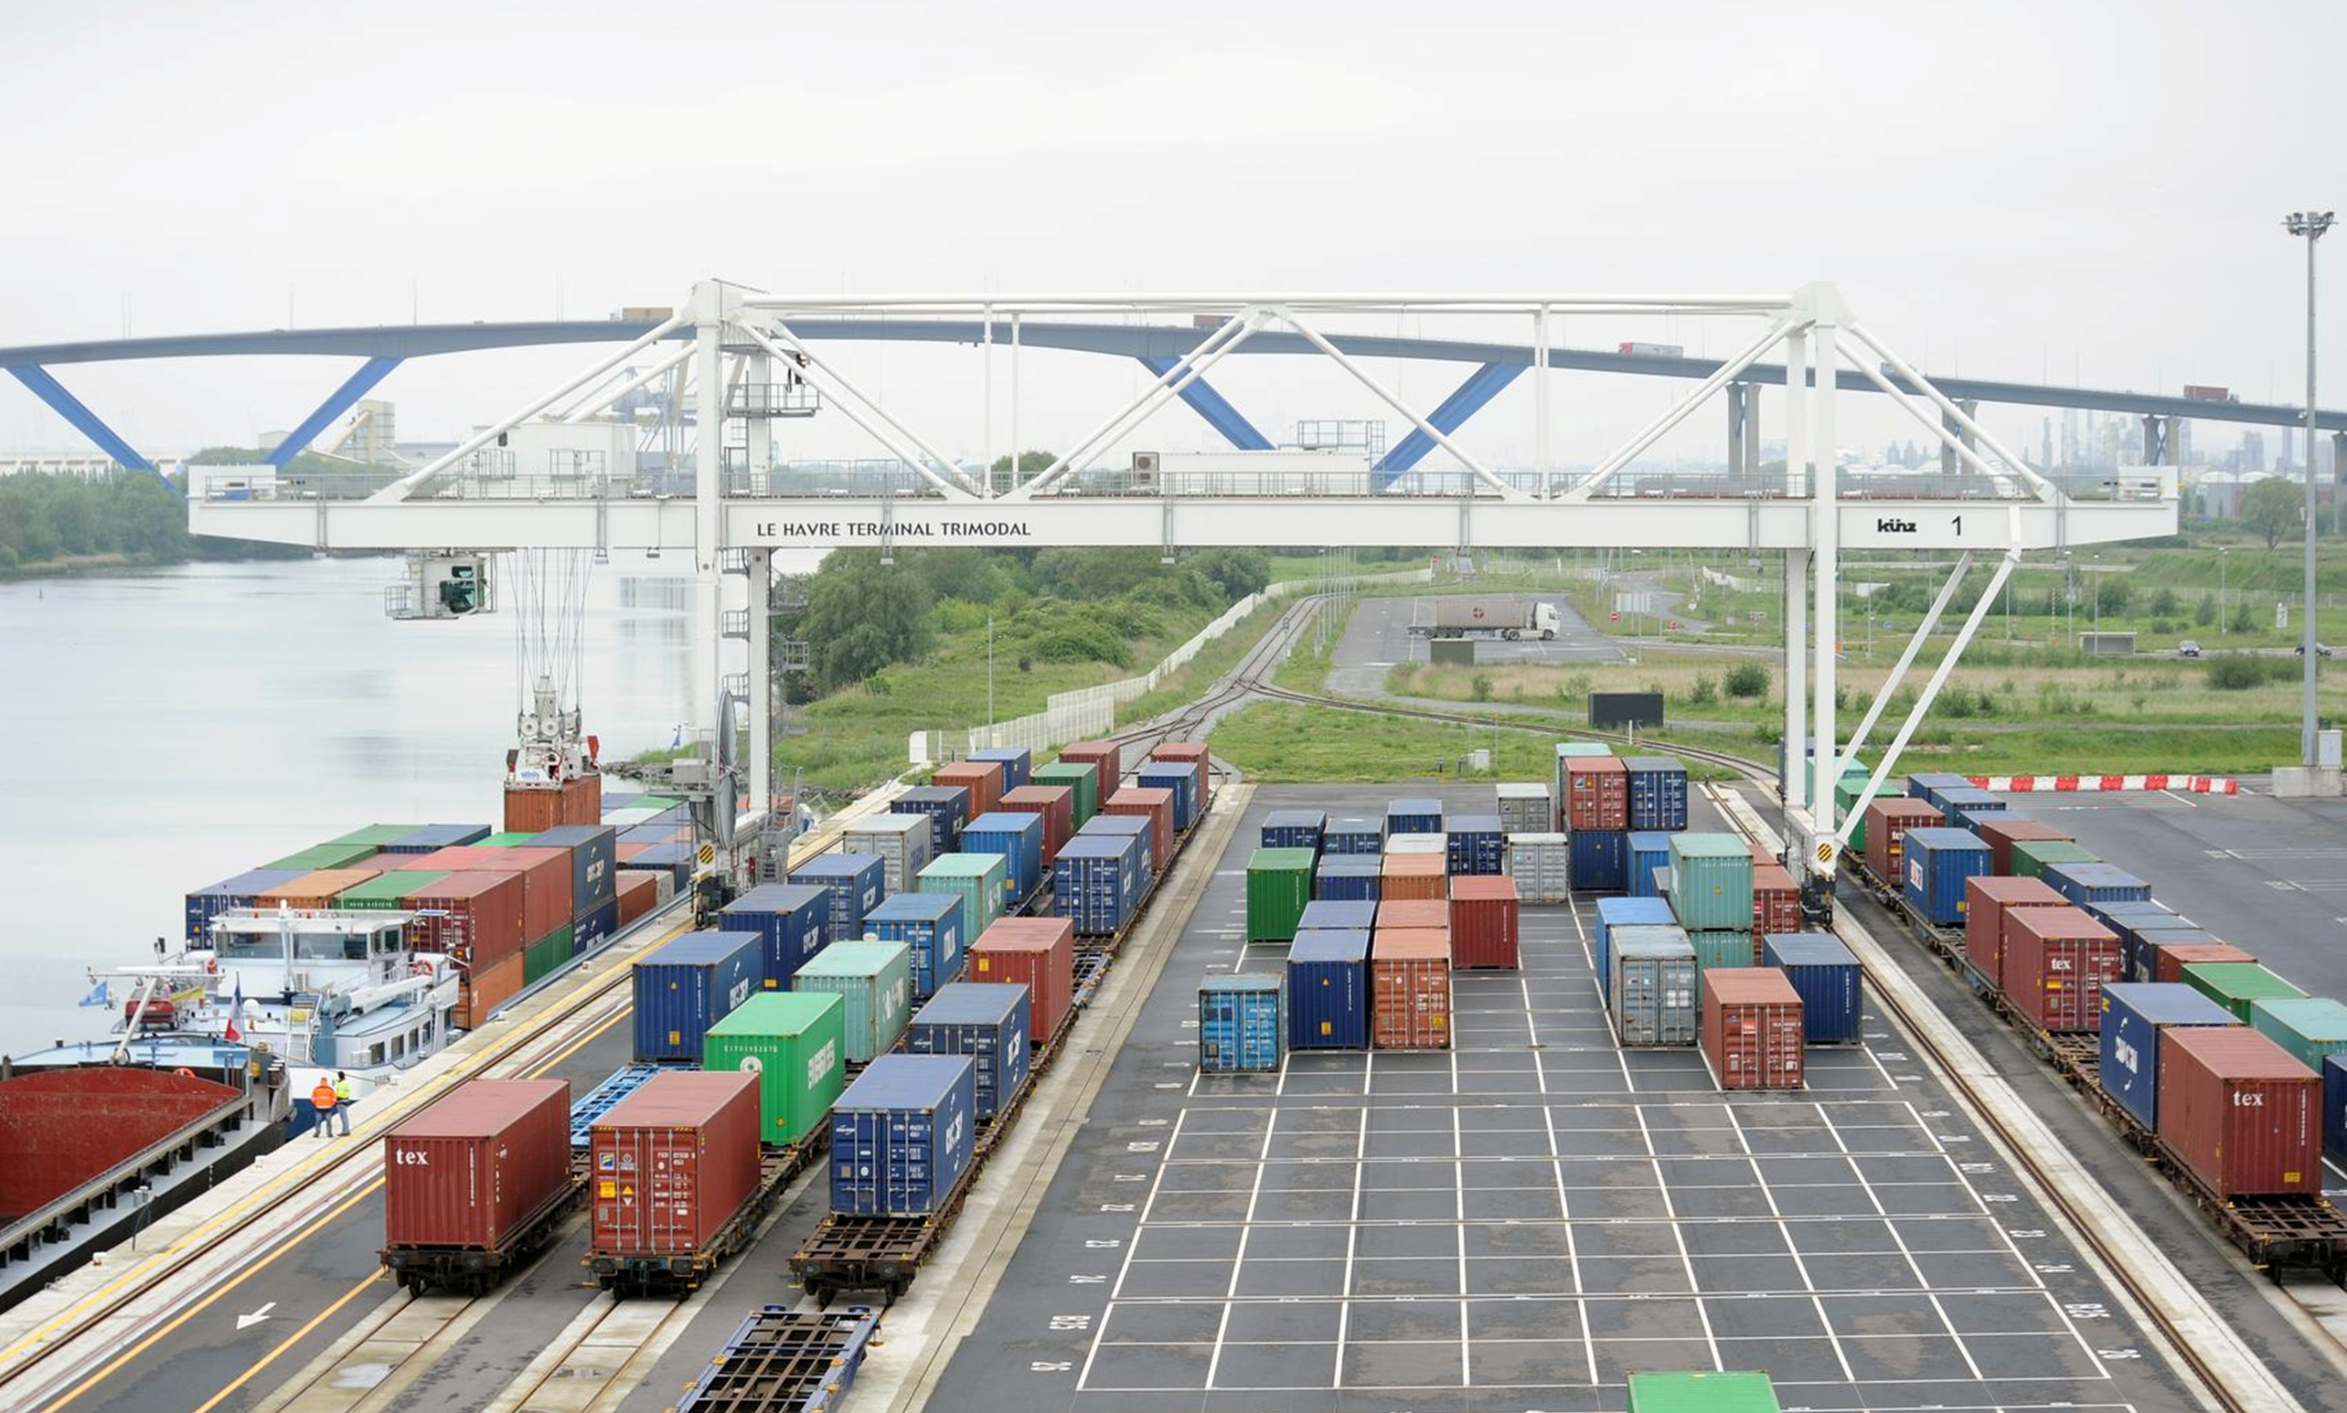
Focus sur le terminal Multimodal
400m de quai fluvial
10 voies ferroviaires
Surface : 110 hectares
Capacité de 300 000 EVP par an
3 000 EVP de zone de stockage
500 000 tonnes d'économie annuelle de CO2
32

Slide 33


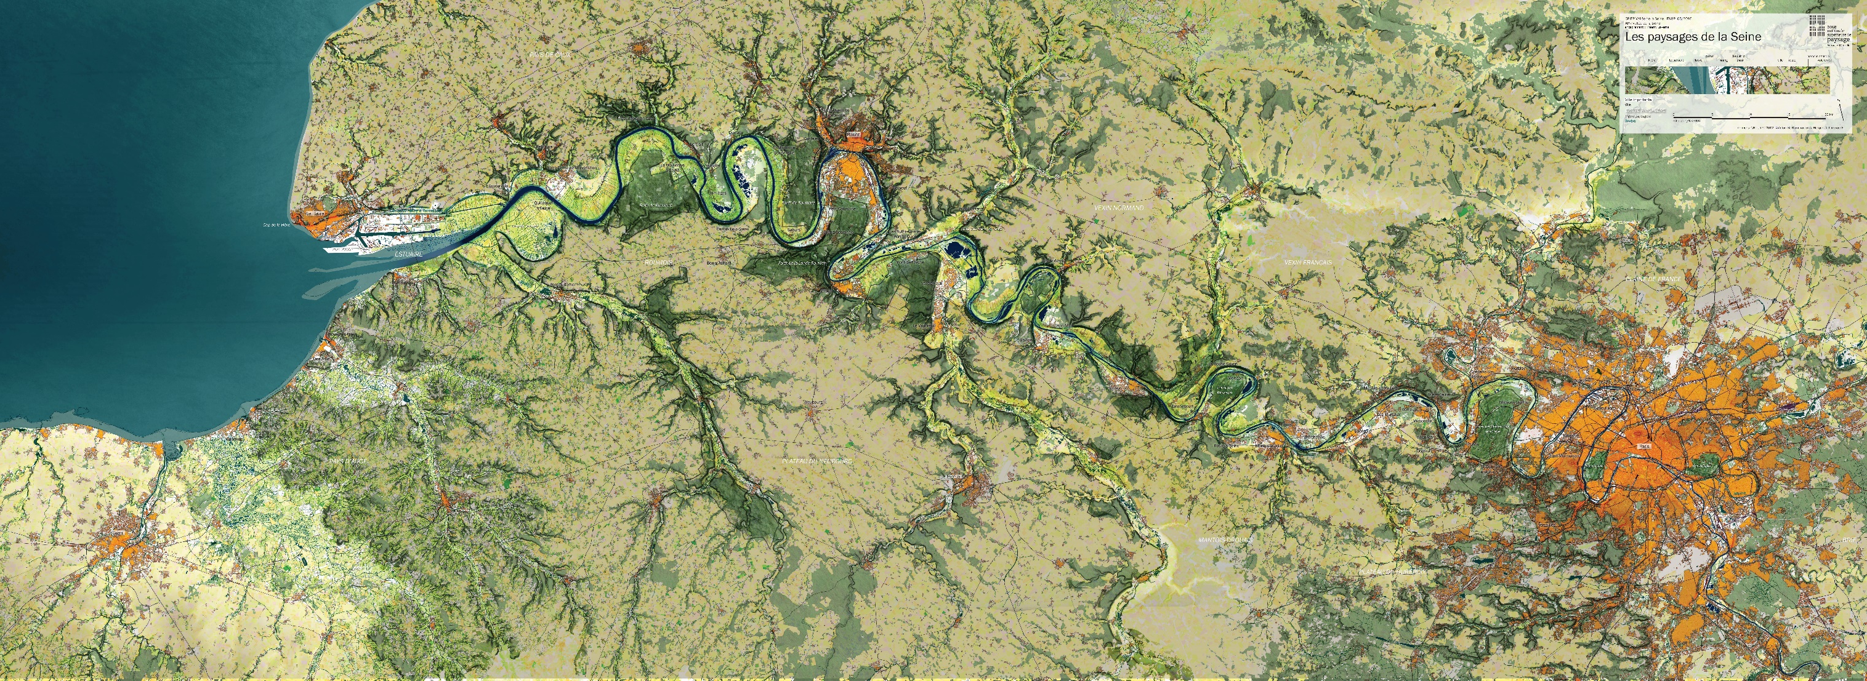





Contexte, objectifs, enjeux de la décarbonation sur l’axe Seine
Des interconnexions systémiques
Transport / Energie / Utilités
  Une industrie prépondérante
  47000 emplois
  Traditionnelle : raffinage, fertilisants, pétrochimie, automobile, métallurgie, aéronautique
  Emettrice (12 MT CO₂ annuel, 4% des émissions nationales hors importation*)
  Energo-Intensive : (> 31 000 GWH/an, 1,2% de la consommation nationale*)
  * Source CITEPA
  Décarboner
  Sobriété et efficacité énergétique process
  Multimodalité : route => fleuve & rail
  Technologique : H2 vert & Captage CO2
  Favoriser la réutilisation du CO2
Canalisations fuels, e-fuels, chimie
Canalisation CO2 à l’étude
Canalisation hydrogène
Gazoducs
Réseau électrique RTE
Canalisations eau industrielle
Penly & Paluel
Futurs parcs éoliens
PORT
ROUEN
LE HAVRE
JERÔME
Futur atterrage
Roissy
Limay
Gennevilliers
Orly
Grandpuits

Slide 34
Projets majeurs, Innovation et ambitions
05

Slide 35
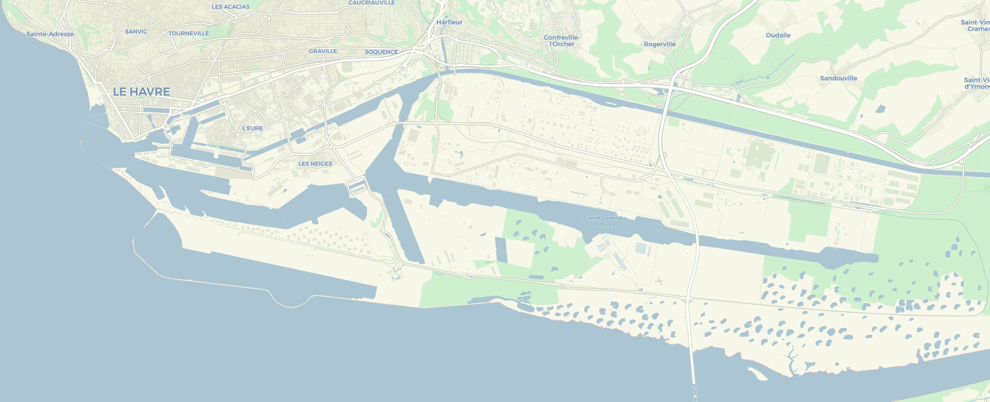
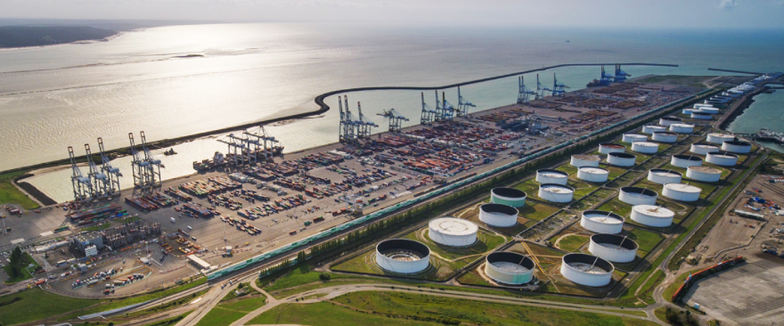
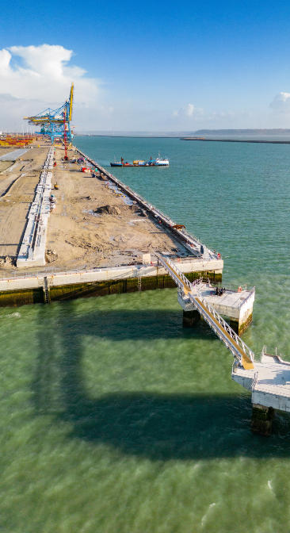

Deux nouveaux postes à quai sur Port 2000 : +700 m
POSTES 11 & 12
TERMINAUX DE NORMANDIE
700 M
TERMINAL DE FRANCE
3,5 KM
Opérationnels en 2026-2027
  Accompagner les investissements massifs réalisés par la GMP & TIL pour continuer à développer leur offre maritime
  → Commandes de portiques, engins de manutention de dernière génération, recrutement de personnel portuaire

Slide 36


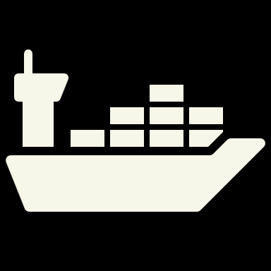
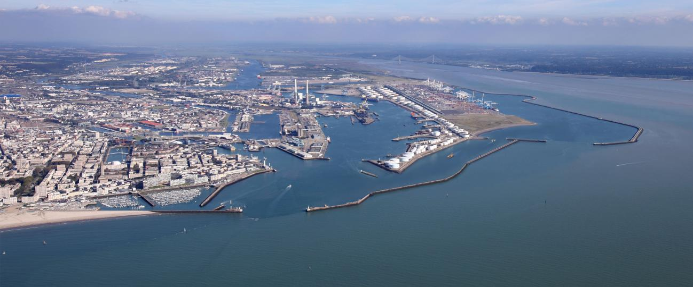
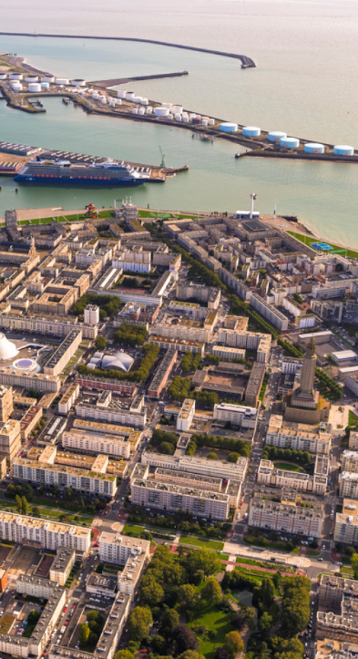
ACCÈS FLUVIAL
Accès fluvial direct à Port 2000 : 2 km de digue et de chenal
PORT 2000
ACCÈS FLUVIAL
Opérationnel en 2026-2027
  Accroître la compétitivité portuaire par une offre de services fluviaux efficace, fiable et compétitive
  Réduire l’impact environnemental de nos activités en favorisant le report modal
  Créer de la valeur ajoutée pour les territoires et des emplois supplémentaires

Slide 37
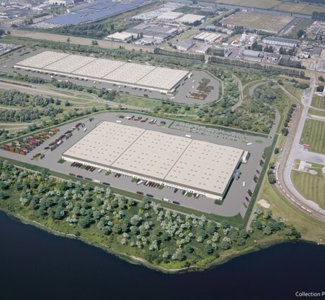
Parcs logistiques
^{PLPN 3 :}
^{52 ha pour de la logistique à}
^{valeur ajoutée.}
^{Parc Frigo :}
12 ha pour de la logistique sous température dirigée.
^{15 M€}
37

Slide 38
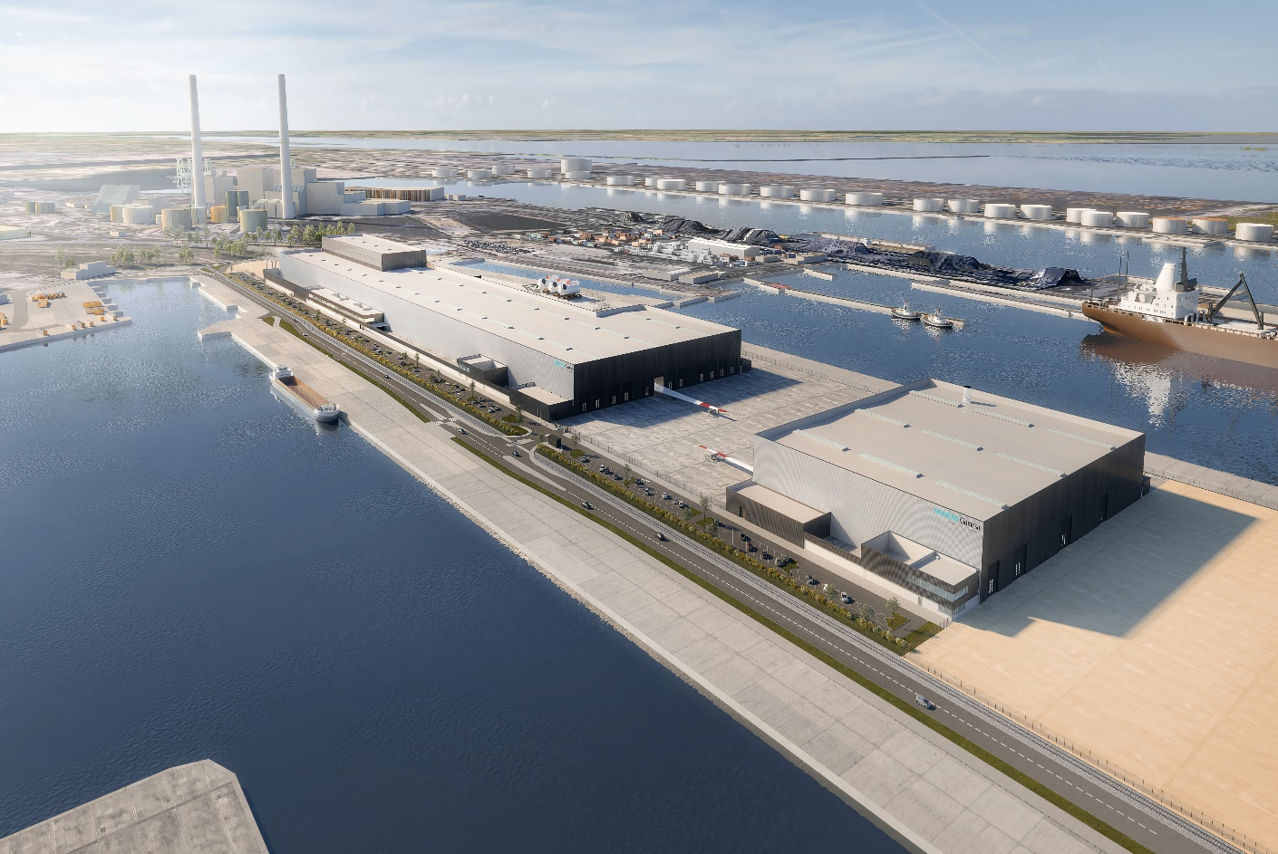
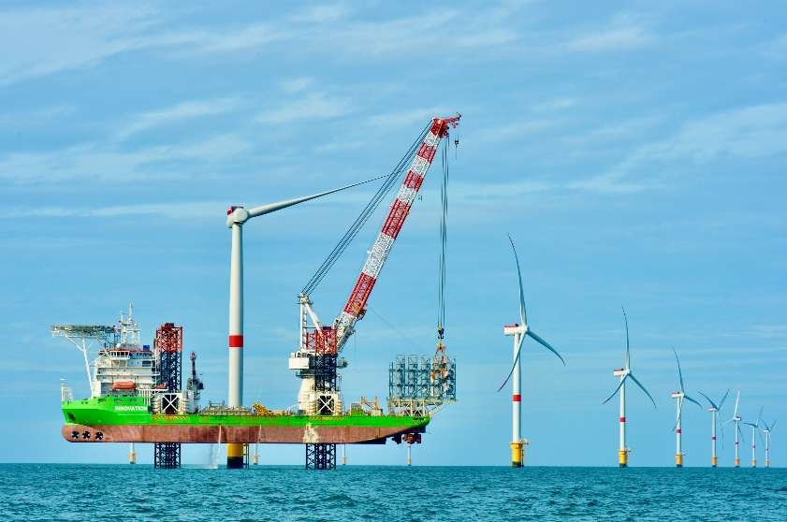
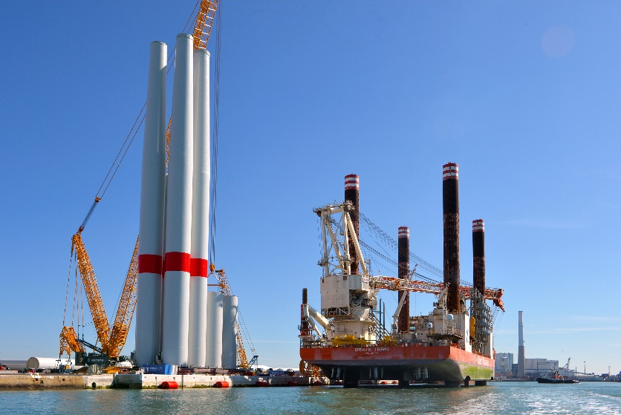
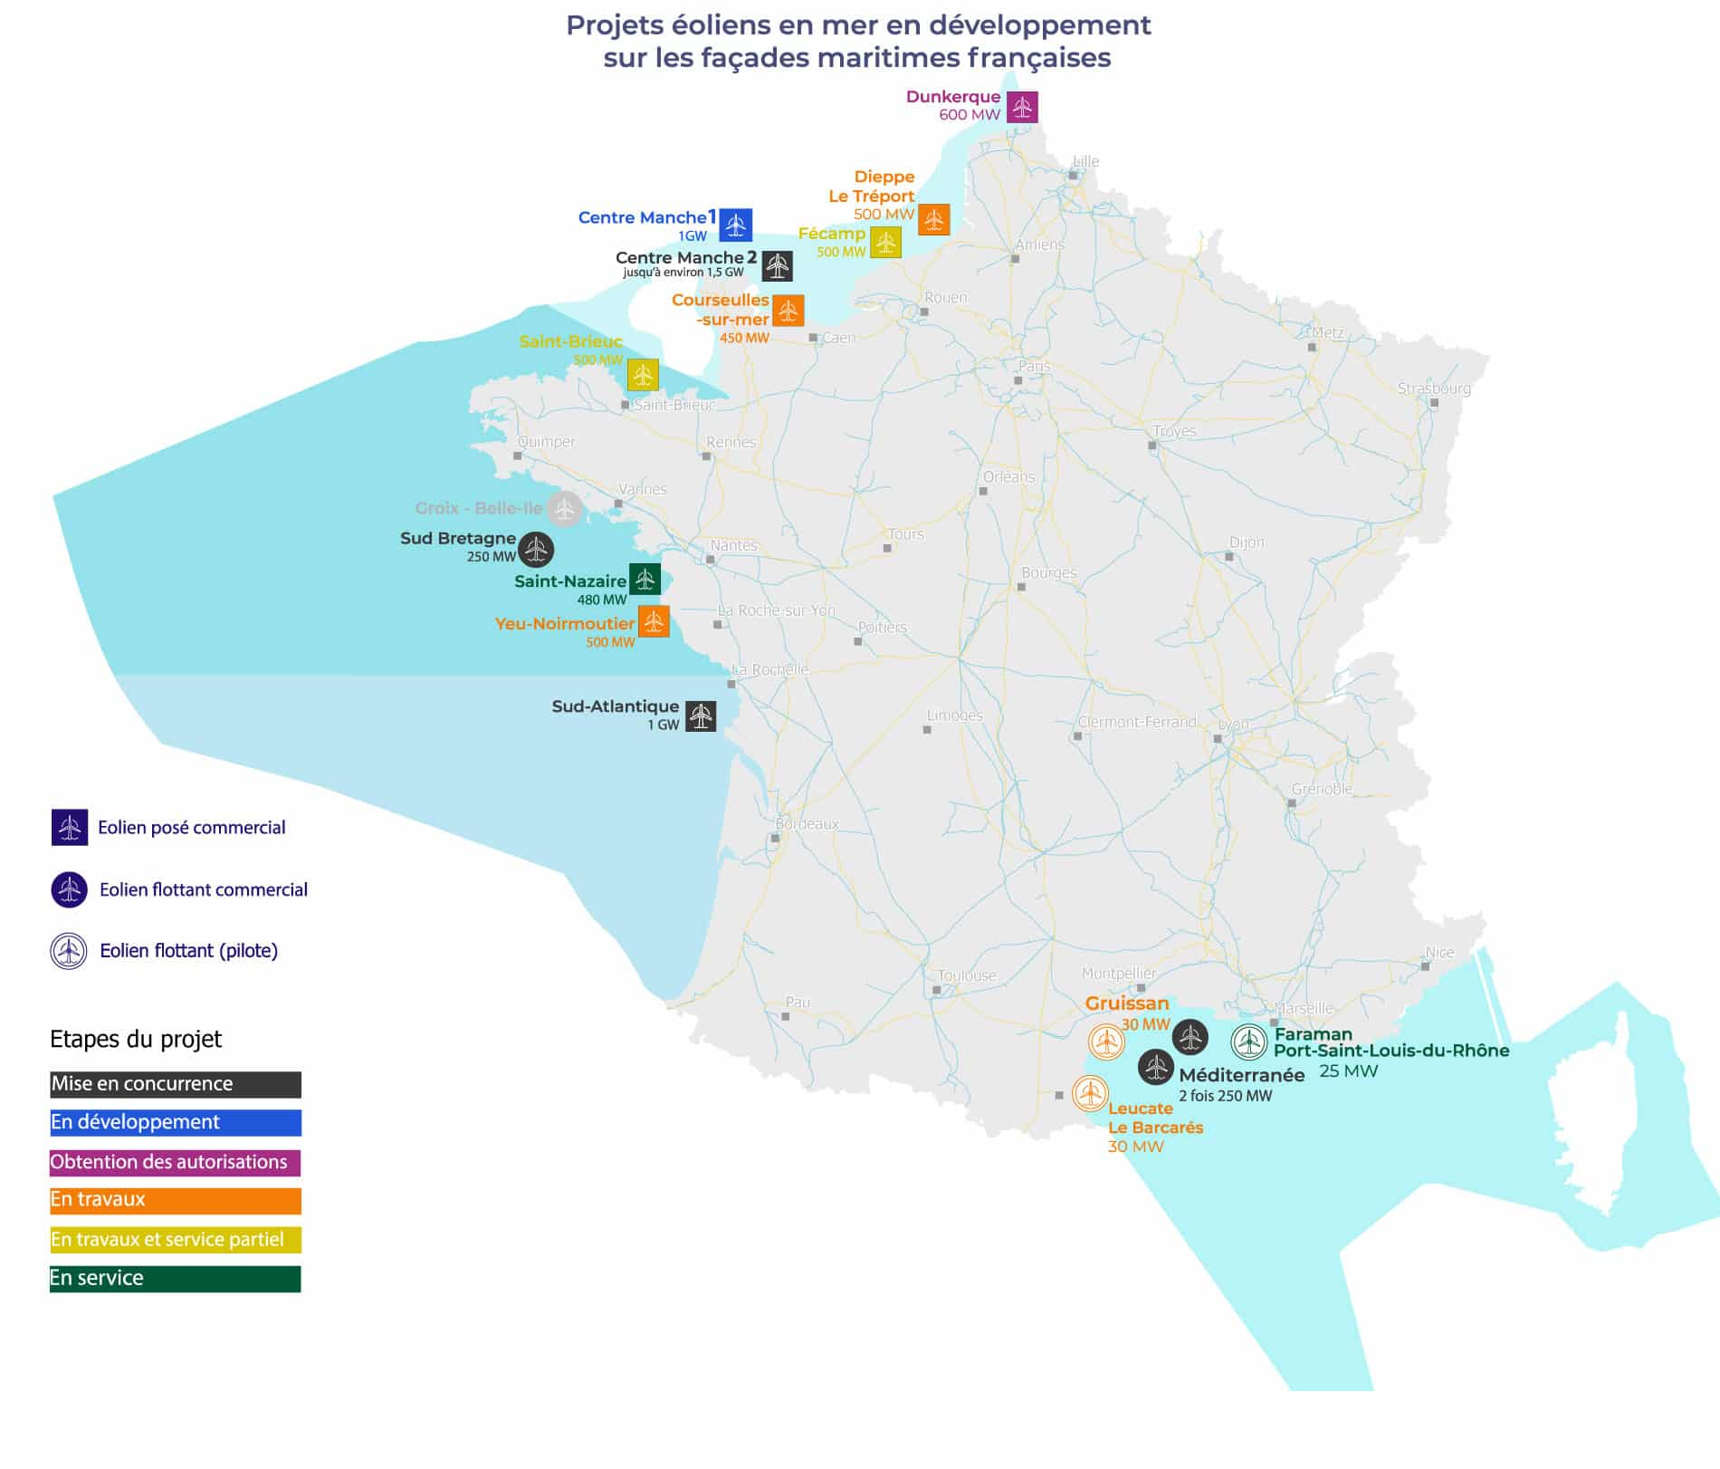

HAROPA PORT soutient les parcs d’éoliennes offshores
Le hub d’éoliennes Siemens Gamesa est installé dans le port du Havre
Éolien posé commercial
Mise en concurrence
En développement
Étapes du projet
Obtention des autorisations
En travaux
Projets éoliens en mer en développement dans la Manche
En travaux et service partiel
SGRE : construction et implantation d'un hub de 40 ha pour la fabrication de pâles et nacelles pour 5 des 6 champs éoliens en construction en France actuellement → 140 M€ d’investissement.
EOHF : Fabrication des 72 fondations gravitaires du parc de Fécamp.
38
Source: France Renouvelables, 2024

Slide 39
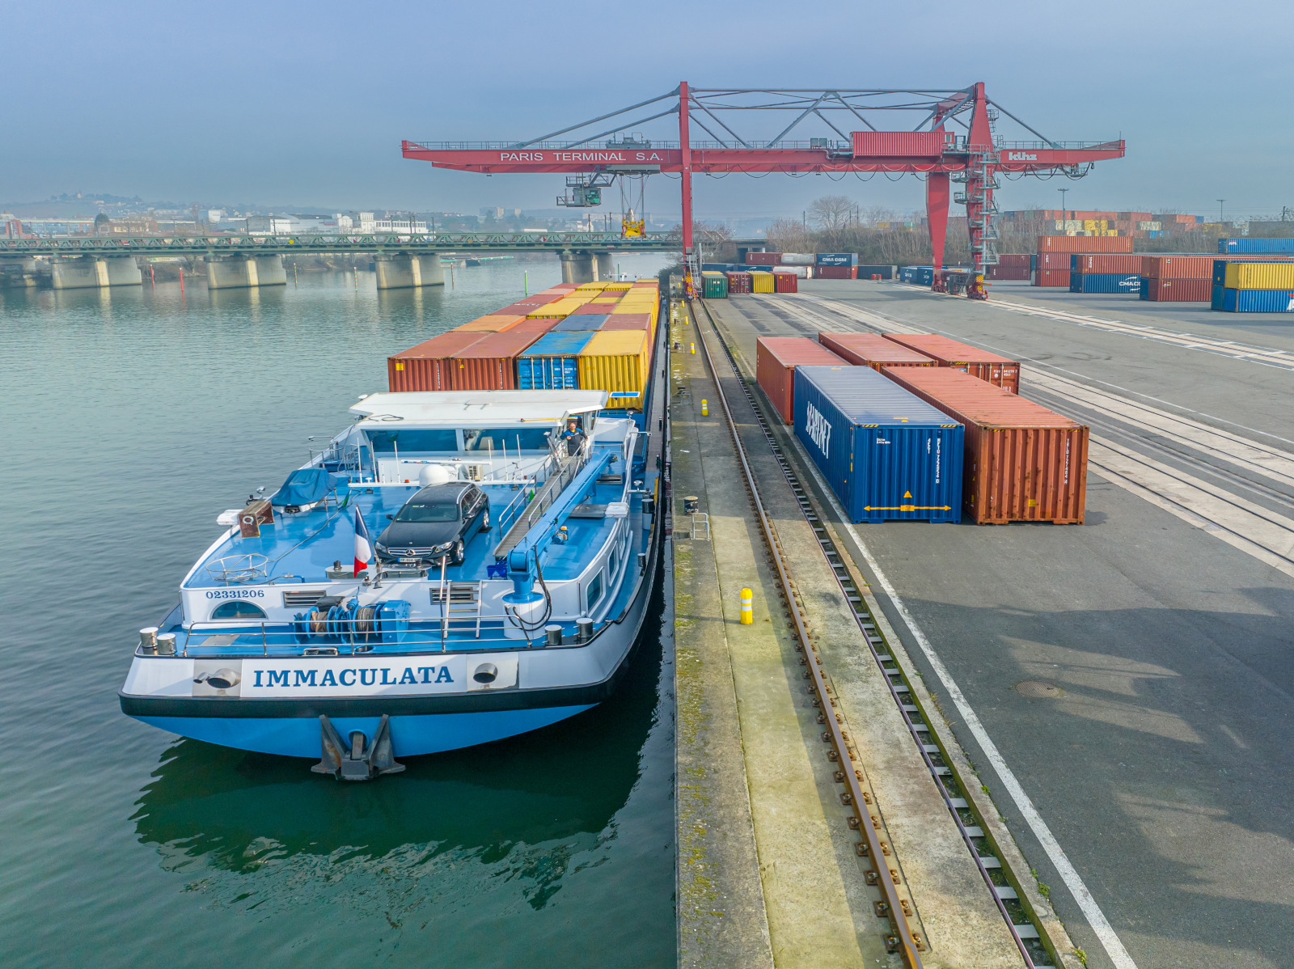
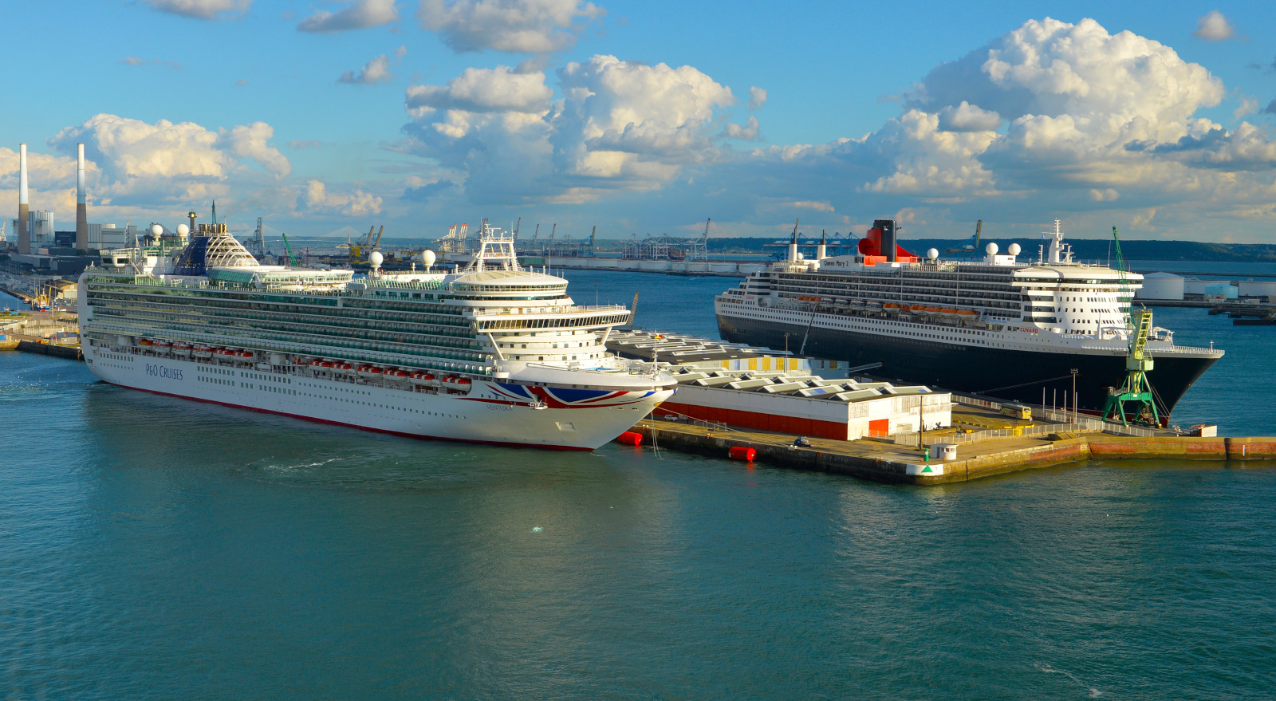
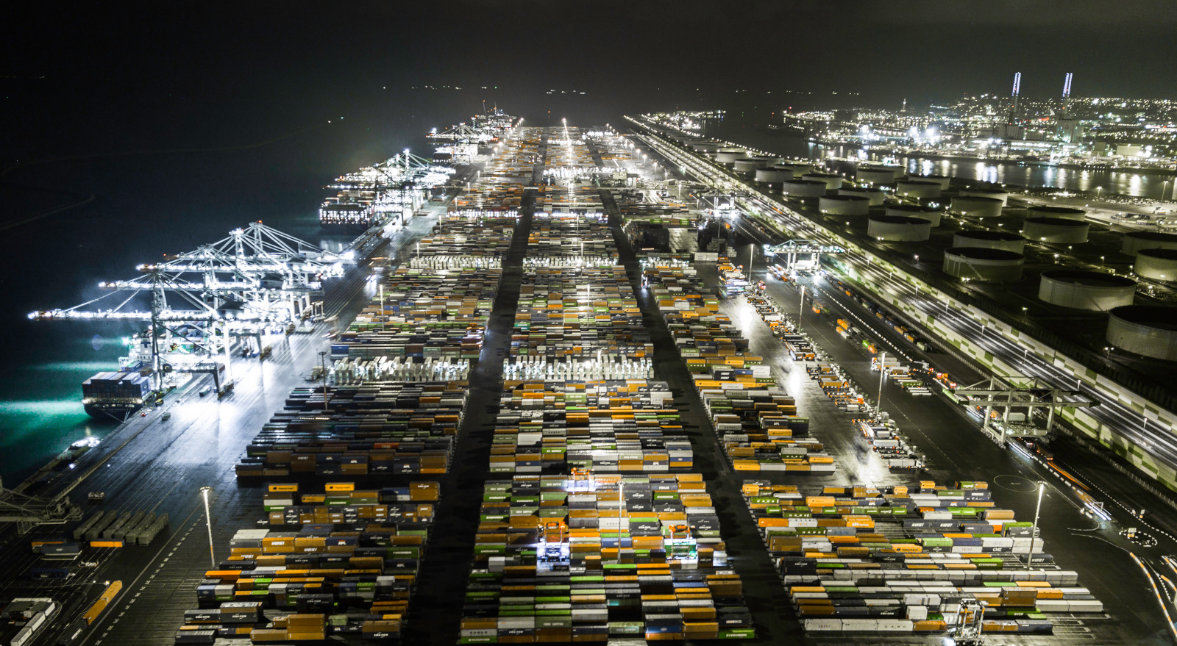
Électrification des quais fluviaux et maritimes
  2023-2025 Quais fluviaux : déploiement progressif de 89 bornes électriques pour les bateliers le long de l’axe Seine
  2024-2026 Terminal croisière du Havre : électrification de 3 quais en cours
À partir de 2028 Terminaux à conteneurs : alimentation électrique à quai opérationnelle

Slide 40








Carburants alternatifs : projet Salamandre
Production de biométhane par
Projet en cours d’implantation la ZIP du domaine HAROPA PORT
Pyrogazéification
Co-investissement de 150 millions €, partenariat avec
Rentabilité atteinte seulement grâce à une production à grande échelle : à partir de 150 GWh de biométhane
SYNGAZ
Production de biométhane généré par pyrogazéification de déchets ultimes non dangereux
Méthanisation
Déchets solides transformés en gaz par un processus thermochimique à haute température
Gaz renouvelable
Production de gaz renouvelable qui sera utilisé par les navires à propulsion hybride avec système GNL
→ 11 kT de méthane
Livraison à CMA CGM
40

Slide 41

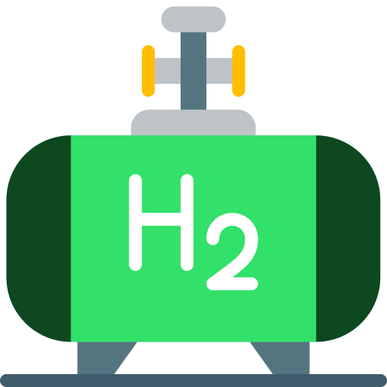

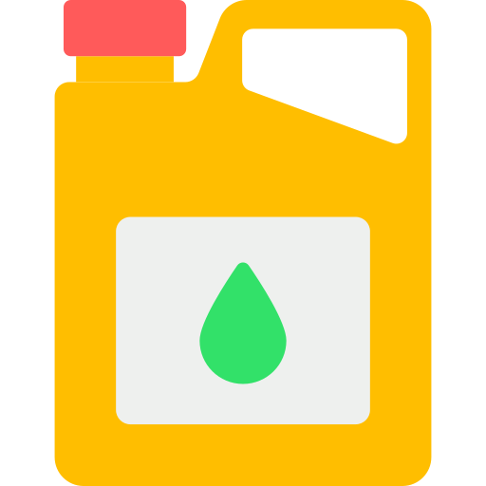

Alternative fuels: kerEAUzen project
Production de kérosène de synthèse par
►Le kérosène synthétique est fabriqué à partir d’hydrogène renouvelable à faible teneur en carbone généré par un processus d’électrolyse.
Electrolyseur
Engie
Hydrogène vert
Production de e-kérosène
Carburant durable
Livraison à
Besoins de l’électrolyseur
250 MW
60 kT de CO2 recylcé provenant de la production de biométhane émise par le projet Salamandre
210 kT supplémentaires de biométhane
Production prévisionnelle
70 kT de e-kérosène/an
→ E-kérosène doit être mélangé pour devenir du kérosène de type « SAF »
41

Slide 42

SMART PORT
Un port qui contribue à développer un nouveau modèle de territoire urbain et industrialo-portuaire intégré par l’innovation.
^{#LH - SMART PORT CITY}
Partenaire du Programme d'Investissement d'Avenir (PIA3).
42

Slide 43
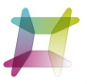
SMART PORT
Une ambition qui repose sur 4 défis
OPEN LOGISTICS
OPEN DATA
des technologies de pointe pour fluidifier le passage de la merchandise : PCS/CCS, suivi matières dangereuses/ commande multimodalité
Un port intelligent et durable au service de ses clients et de son exploitation : Smart data, 5G, chenal intelligent, Jumeau numérique
OPEN MINDS
OPEN COMMUNITY
incubateur d'innovation collective : Cyber sécurité pour tous
nouveau territoire urbain et industrialo-portuaire intégré : SIF Portuaire

Slide 44
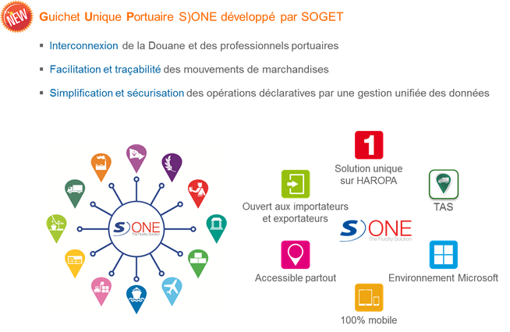
  Une offre douanière et digitale
Un Guichet Unique Portuaire S)ONE développé par SOGET
Interconnexion entre la douane et les professionnels portuaires
Facilité et tracabilité des mouvement de cargos
Rationalisation et sécurisation des déclarations d'opération par une gestion unifiée des données

Slide 45


Connection makers

